Slide 1

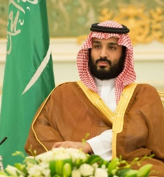
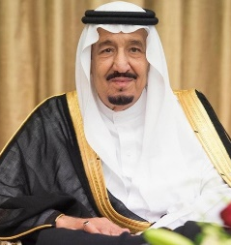
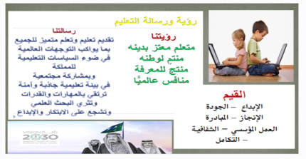


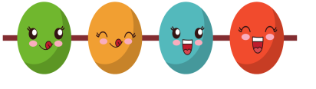

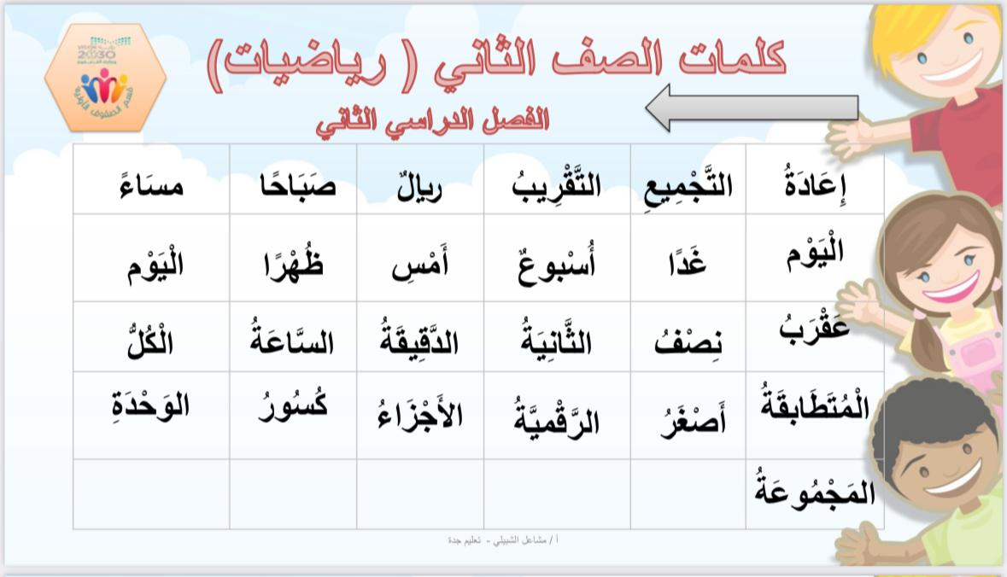




القوانين الصفية الإلكترونية

Slide 2


القوانين الصفية الإلكترونية

Slide 3


القوانين الصفية الإلكترونية

Slide 4

القوانين الصفية الإلكترونية

Slide 5
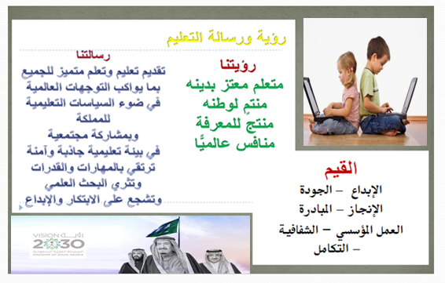
القوانين الصفية الإلكترونية

Slide 6

القوانين الصفية الإلكترونية

Slide 7

الفصل
6
طرح الأعداد المكونة من رقمين

Slide 8

متى
أعيد
التجميع
في
الطرح ؟
ما ناتج
طرح
22 - 5
هل
يمكن
أن نطرح
من عدد
صغير
العدد 55
عند
تقريبه
يكون 60
اضغط
هنا
كم قيمة 8 عشرات
ما
حقيقة
الجمع ؟
متى
أعيد
التجميع
في
الجمع ؟
ما منزلة
العدد
5 في
العدد 25

Slide 9



Slide 10


القوانين الصفية الإلكترونية
صفحة 50
التاريخ : 12 / 6 / 1444هـ
الفصل السادس: طرح الأعداد المكونة من رقمين
الموضوع : طرح عدد مكون من رقم من عدد مكون من رقمين
فكرة الدرس والهدف منه :
استخرجي من موضوع
الدرس كلمة بها مد بالواو .

Slide 11
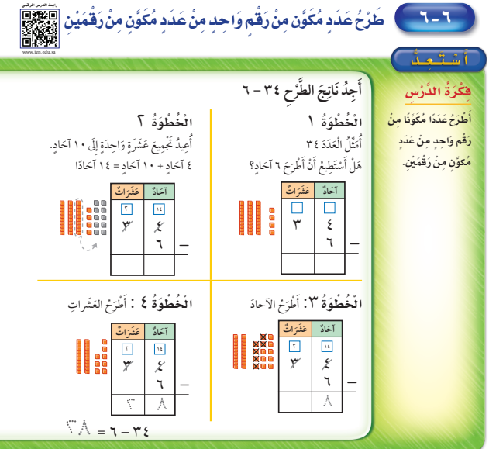
القوانين الصفية الإلكترونية

Slide 12

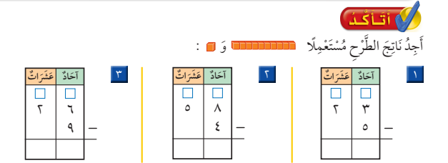
القوانين الصفية الإلكترونية

Slide 13


القوانين الصفية الإلكترونية

Slide 14
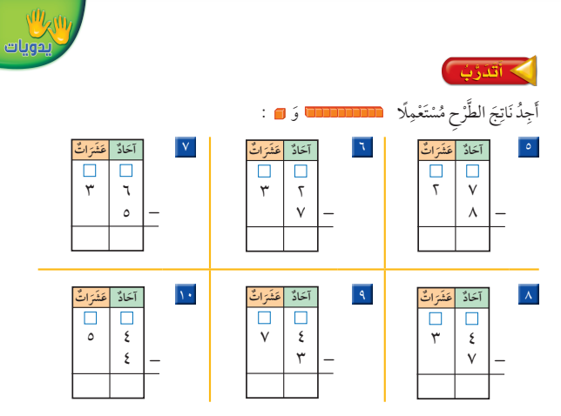
القوانين الصفية الإلكترونية

Slide 15



القوانين الصفية الإلكترونية
نشاط
https://wordwall.net/resource/27153725

Slide 16
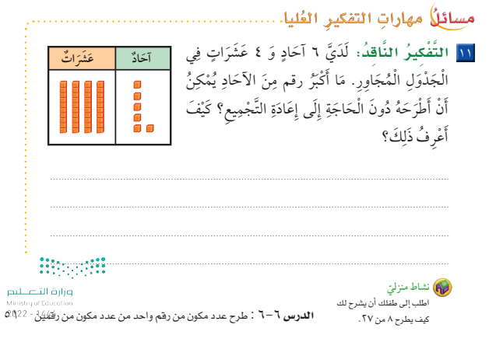

القوانين الصفية الإلكترونية
واجب

Slide 17
